Slide 1

Universidad Autónoma del Estado de México
Centro Universitario UAEM Amecameca
Licenciatura en Nutrición
Noé Zúñiga González

Slide 2
Unidades de Competencia
Bionergética y metabolismo energético
Almacenaje y homeóstasis de la glucosa

Slide 3
Planeación teórica de contenido de competencias
No. | COMPETENCIA | ELEMENTOS DE LA COMPETENCIA
 |  | CONOCIMIENTO | HABILIDAD | ACTITUDES
1 | BIOENERGÉTICA Y METABOLISMO ENERGETICO. Describe Los diversos conceptos de carácter oxido-reducción que permiten a las células y al organismo en general, desarrollar los procesos vitales para la combustión y así la obtención de energía. | Describe la reacción de glucólisis. Describe la vía de las pentosas. Describe la vía de metabolismo de la galactosa y fructosa. Describe la vía metabólica de ciclo de Krebs. Describe la vía de fosforilación oxidativa. Carbohidratos estructurales en la glicoproteínas. | Identifica los productos glucolíticos, beta oxidación, ciclo de Krebs y fosforilación oxidativa. Interrelaciona los energéticos en cada ruta catabólica. Relaciona las demandas energéticas para cada ruta catabólica. Reconoce la estructura de los principales grupos. | Propositiva. Reflexiva. Analítica. Crítica.
2 | ALMACENAJE Y HOMEOSTASIA DE LA GLUCOSA. Describe las rutas que llevan al equilibrio en la concentración de glucosa en el cuerpo humano, así como los procesos metabólicos involucrados en la oxidación de la glucosa. | Describe la reacción de glucogénesis hepática y muscular y su control metabólico. Identifica la reacción de glucogenólisis hepática y muscular y su control. Describe la reacción de gluconeogénesis. | Describe el comportamiento hormonal en la regulación metabólica de cada ruta sintética o catabólica de la glucosa. Describe la forma de activación e inhibición acoplada para la glucólisis y gluconeogénesis. | Propositiva. Reflexiva. Analítica. Crítica.
3 | SÍNTESIS Y METABOLISMO DE LÍPIDOS. Describe los procesos metabólicos involucrados en la liberación de ácidos grasos por el tejido adiposo, así como la oxidación en los tejidos. Describe la síntesis de colesterol, triacilgliceroles y como se forman las lipoproteínas. | Identifica la ruta sintética de ácidos grasos. Describe la síntesis de Triacilgliceroles en el hígado Describe la síntesis de lípidos constitutivos de membranas celulares: colesterol. Describe la síntesis de lipoproteínas. | Relaciona los efectos hormonales en el desdoblamiento y síntesis de ácidos grasos. Describe el metabolismo que conduce a la beta oxidación. | Propositiva. Reflexiva. Analítica. Critica.

Slide 4
¿Qué ES UNA RUTA METABÓLICA?
Sucesión de reacciones químicas que conducen de un sustrato (donde actúa la enzima) inicial a uno o varios productos finales, a través de una serie de metabolitos intermediarios. Su conjunto da lugar al metabolismo.
Sustrato Aa→Metabolito Bb→Metabolito Cc→Producto Dd
Metabolismo
Conjunto de reacciones bioquímicas y procesos físico-químicos que ocurren en una célula y en el organismo.
Rutas
Catabólicas
Anabólicas
Anfibólicas
Catabolismo
Anabolismo

Slide 5
Diferentes rutas
Catabólicas
Rutas oxidantes; se libera energía y poder reductor y a la vez se sintetiza ATP.
Anabólicas
Rutas reductoras en las que se consume energía (ATP) y poder reductor.
Anfibólicas
Rutas mixtas, catabólicas y anabólicas,
La glucólisis y la beta-oxidación.
Gluconeogénesis y el ciclo de Calvin.
Ciclo de Krebs, que genera energía y poder reductor, y precursores para la biosíntesis, ciclo de la urea.
Anabolismo y catabolismo son simultáneos y a veces sin límites precisos y requieren de enzimas para poderse llevar a cabo.

Slide 6
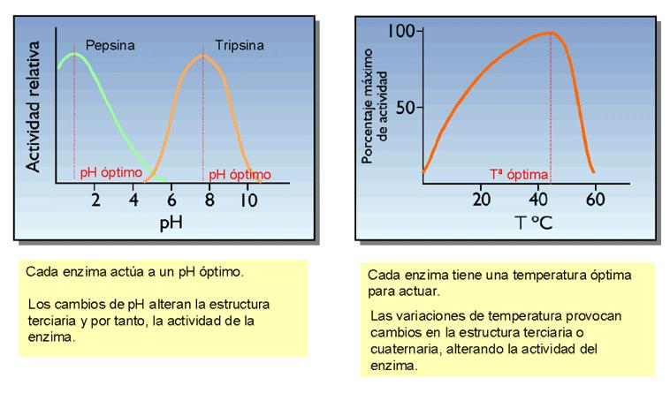
Factores que afectan a la velocidad de reacción de las rutas

Slide 7
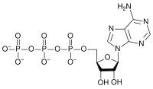
Muy importante: el atp
Adenosín Trifosfato (ATP)
Molécula utilizada por todos los organismos vivos para proporcionar energía en las reacciones químicas.
Es uno de los cuatro monómeros utilizados en la síntesis de ARN celular.
Es una coenzima de transferencia de grupos fosfato que se enlaza de manera no-covalente a las enzimas quinasas (co-sustrato).
Debido a la presencia de enlaces ricos en energía (fosfatos), esta molécula se utiliza en los seres vivos para proporcionar la energía que se consume en las reacciones químicas degradándose a ADP.
Las reservas de ATP en el organismo no exceden de unos pocos segundos de consumo. El ATP se produce de forma continua, pero cualquier proceso que bloquee su producción provoca la muerte rápida.

Slide 8
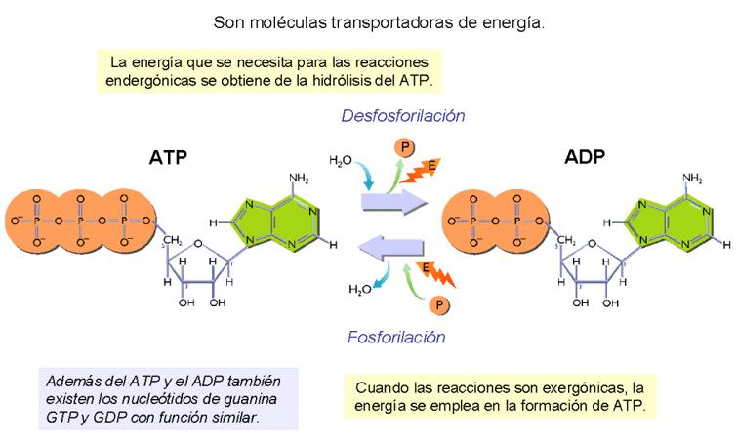
De ATP A ADP: EL INTERCAMBIO DE ENERGíA

Slide 9
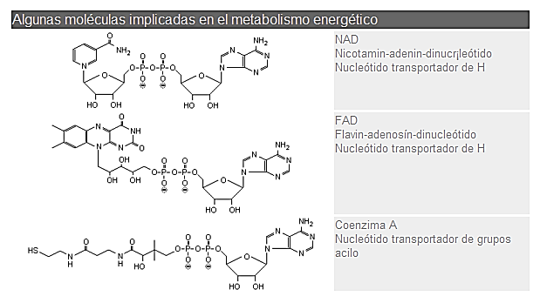

Algunas moléculas del metabolismo
+
(Forma Oxidada)
NADH (Forma Reducida)
Nicotinamida
Adenina
Dinucleótido de Nicotinamida y Adenina
Estas moléculas se utilizan reducir y oxidar sustancias químicas en las células.

Slide 10
Catabolismo
Catabolismo
Parte destructiva del metabolismo.
Forma moléculas sencillas a partir de moléculas más complejas.
Cuando se destruyen macromoléculas se obtiene energía.
Pueden producir energía en forma de ATP.

Slide 11
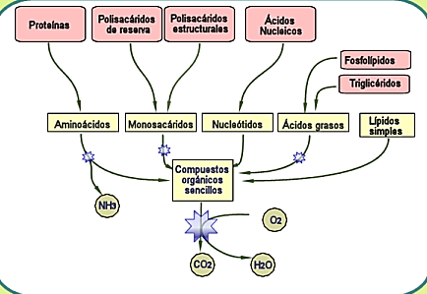
Esquema general catabolismo
Glucólisis
Fermentación
Respiración
Ciclo de los ácidos tricarboxílicos
Catabolismo de Lípidos
Catabolismo de protidos
Catabolismo de aminoácidos

Slide 12
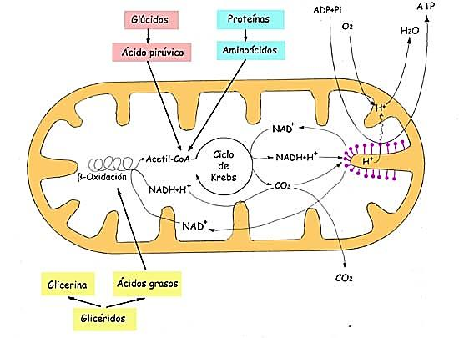
Catabolismo

Slide 13
Glucolisis
Proceso catabólico que parte de la Glucosa-6-Fosfato (G6P) y finaliza en el Piruvato.
El piruvato pasará al Ciclo de Krebs, como parte de la respiración aeróbica.
En puntos clave hay enzimas alostéricas.
Las enzimas alostéricas son aquellos enzimas (proteínas globulares que catalizan reacciones quimicas) que presentan centros alostéricos, activadores e inhibidores, además del habitual centro activo.
G6P puede obtenerse fosfatando glucógeno o almidón con ATP.
En su fase inicial de activación que consume energía en forma de ATP.
Va de la G6P al GAP (Glucosa fosfatada).
Consume 6 moléculas de ATP
El piruvato es el inicio de varias rutas anabólicas
La siguiente fase es de rendimiento energético.
De GAP -> piruvato

Slide 14
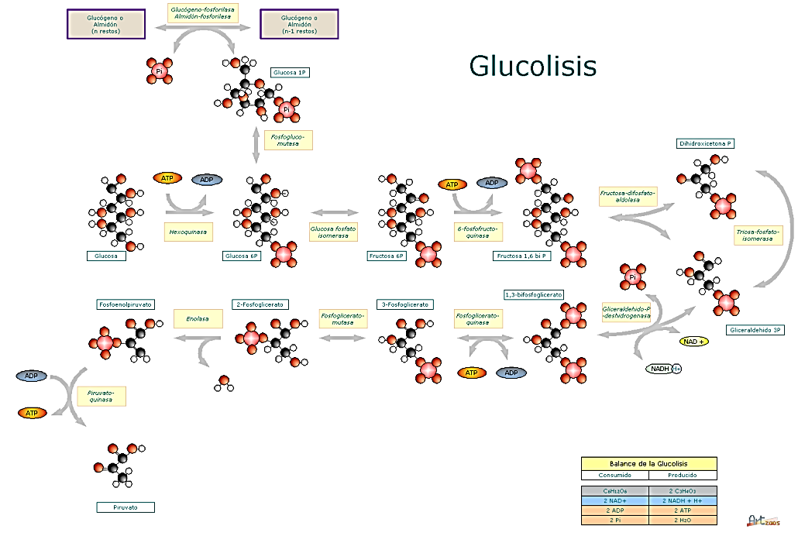
Diagrama glucólisis

Slide 15
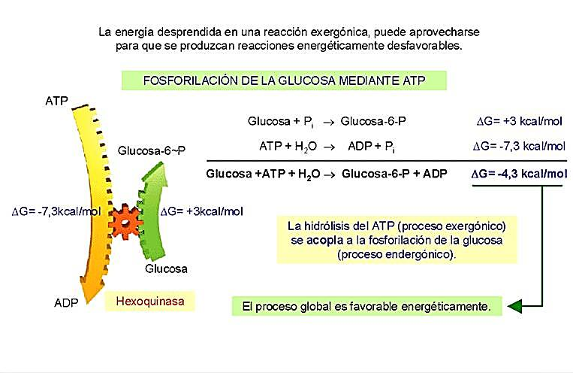
¿Cómo sucede termodinámicamente?

Slide 16
Respiración
Conjunto de reacciones bioquímicas que ocurre en la mayoría de las células, en las que el ácido pirúvico producido por la glucólisis se desdobla a dióxido de carbono y agua y se producen hasta 38 moléculas de ATP.
Es un proceso básico dentro de la nutrición celular.
Oxidación del ácido pirúvico.
Ciclo de los ácidos tricarboxílicos (ciclo de Krebs)
En las células eucariotas la respiración se realiza en las mitocondrias y ocurre en tres etapas
Cadena respiratoria y fosforilación oxidativa del ADP a ATP.

Slide 17
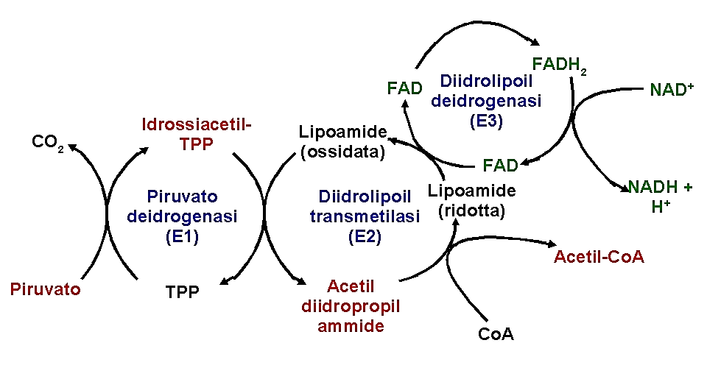
OXIDACIÓN DEL ÁCIDO PIRÚVICO
Es el lazo entre la glucólisis y el ciclo de Krebs.
Es un complejo de reacciones catalizado por el piruvato deshidrogenasa localizado en la matriz mitocondrial.
El piruvato se difunde hasta la matriz de la mitocondria, cruzando ambas membranas.
Cada ácido pirúvico reacciona con la coenzima A, desdoblándose en CO₂ y un grupo acetilo de dos carbonos que se une inmediatamente a la coenzima A formando acetil coenzima A que entrará al ciclo de Krebs.

Slide 18
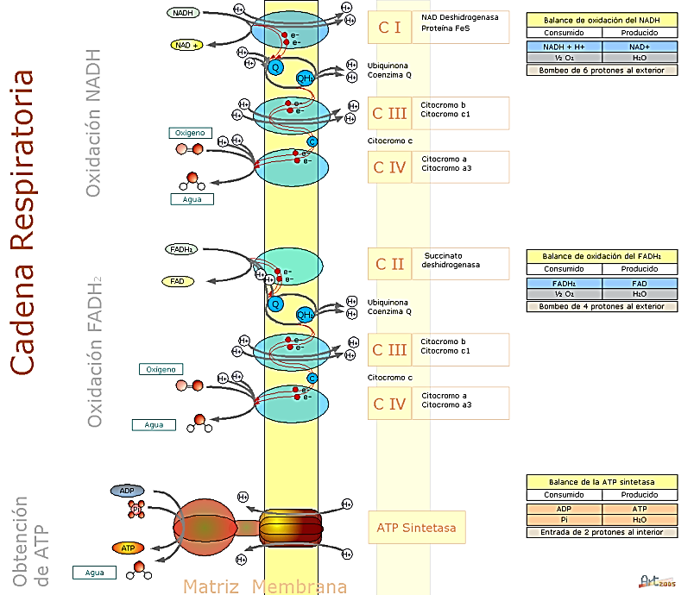
Cadena respiratoria

Slide 19
Glucolisis y acido láctico
No hay una utilización del oxígeno en esta serie de reacciones químicas, en las que partiendo de la glucosa se llegan a formar 2 moléculas de ácido pirúvico y energía (ATP).
Hay una utilización de la glucosa que se encuentra en el citoplasma de la célula muscular, bien libre o almacenada en forma de glucógeno.
La capacidad de metabolizar moléculas de glucosa a ácido pirúvico es mucho mayor que la capacidad de metabolizar ácido pirúvico a través del metabolismo aeróbico que tiene lugar en el interior de la mitocondria (ciclo de Krebs).
Cuando las necesidades energéticas son bajas, se produce una continuidad entre los procesos anaeróbico láctico y aeróbico, de forma que la mayor parte del ácido pirúvico que se produce entra en la vía aeróbica.

Slide 20
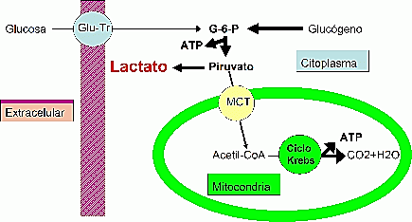
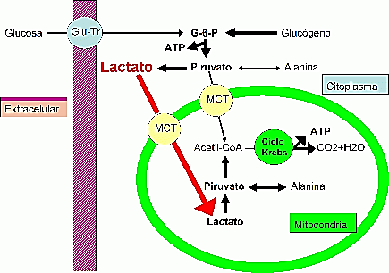
Glucolisis y ácido láctico
Cuando la necesidad de obtener energía para la contracción muscular es elevada aumenta de forma importante la utilización de la glucosa por la vía anaeróbica y hay un aumento significativo en la formación de ácido pirúvico.
Como consecuencia de ello hay una sobreproducción de ácido pirúvico y este exceso de ácido pirúvico es convertido en ácido láctico.

Slide 21
Ácido láctico a nivel intracelular
Neutralización
El ácido láctico es neutralizado, principalmente debido al bicarbonato, al fosfato y a las proteinas intramusculares.
Energía aeróbica
Parece que puede haber una entrada de Lactato en la mitocondria y de esta forma ser un combustible de la cadena respiratoria.
Bloqueo de la glucólisis
Cuando disminuye el pH intracelular (debido al aumento de ácido láctico), hay un bloqueo enzimático, principalmente de la fosfofructoquinasa, con lo que la glucólisis anaeróbica deja de tener lugar.

Slide 22
ÁCIDO LÁCTICO A NIVEL EXTRACELULAR
El exceso de ácido láctico que se va generando en la célula muscular y que no puede ser neutralizado, sale al espacio extracelular gracias a la actuación del transportador MCT1.
El lactato a través del espacio intersticial alcanza la sangre, siendo de esta forma distribuido de forma rápida a todo el organismo.
El ácido láctico es reducido a lactato y sale al espacio intersticial.
El ácido láctico es producido por las fibras musculares que se activan al alcanzar altas intensidades de trabajo, por lo que fibras oxidativas que forman parte del músculo metabolizan parte del lactato producido.
Lactato circulante en la sangre, es captado por diferentes células -principalmente musculares-, que son capaces de convertirlo en piruvato y de esta forma entra en el ciclo de Krebs para convertirse en una fuente de energía aeróbica.

Slide 23
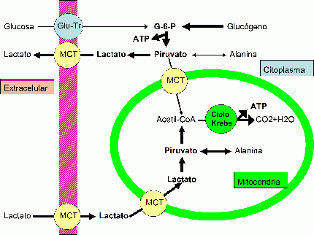
Esquema ácido láctico

Slide 24
glucogenólisis
Glucogenólisis
Proceso catabólico llevado a cabo en el citosol que consiste en la remoción de un monómero de glucosa de un glucógeno mediante fosforólisis para producirglucosa 1 fosfato, que después se convertirá en glucosa 6 fosfato.
Es antagónica de la glucogénesis, estimulada por el glucagon en el hígado, epinefrina y adrenalina en el músculo e inhibida por la insulina.
Requiere un grupo específico de enzimas citosolíticas: la glucógeno fosforilasa que segmenta secuencialmente los enlaces glucosídicos, la enzima desramificadora, que hidroliza los enlaces 1,6 del glucógeno.

Slide 25
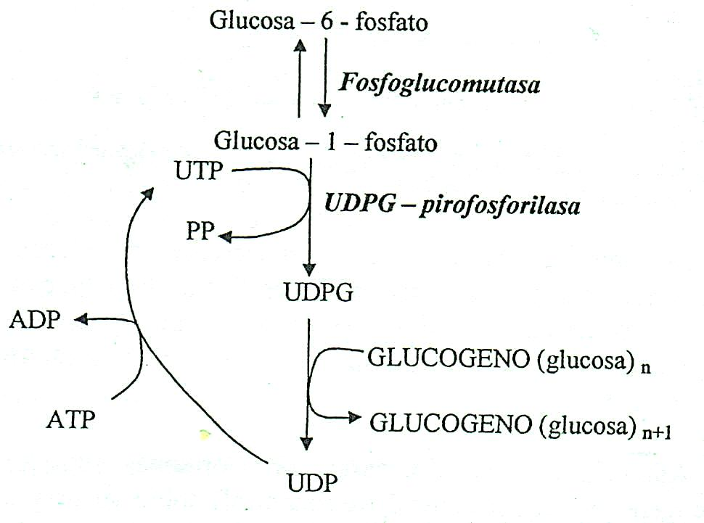
Glucogenólisis

Slide 26
B-oxidación
β-oxidación
Proceso catabólico de los ácidos grasos en el cual sufren remoción mediante la oxidación de un par de átomos de carbono sucesivamente en cada ciclo del proceso, hasta que el ácido graso se descomponga por completo en forma de moléculas acil-CoA, oxidados en la mitocondria para formar ATP.
Cada paso comporta cuatro reacciones:
Oxidación por FAD
Hidratación
Oxidación por NAD⁺
Tiólisis
La ruta es cíclica, cada paso termina con la formación de una acil-CoA acortada en dos carbonos.

Slide 27
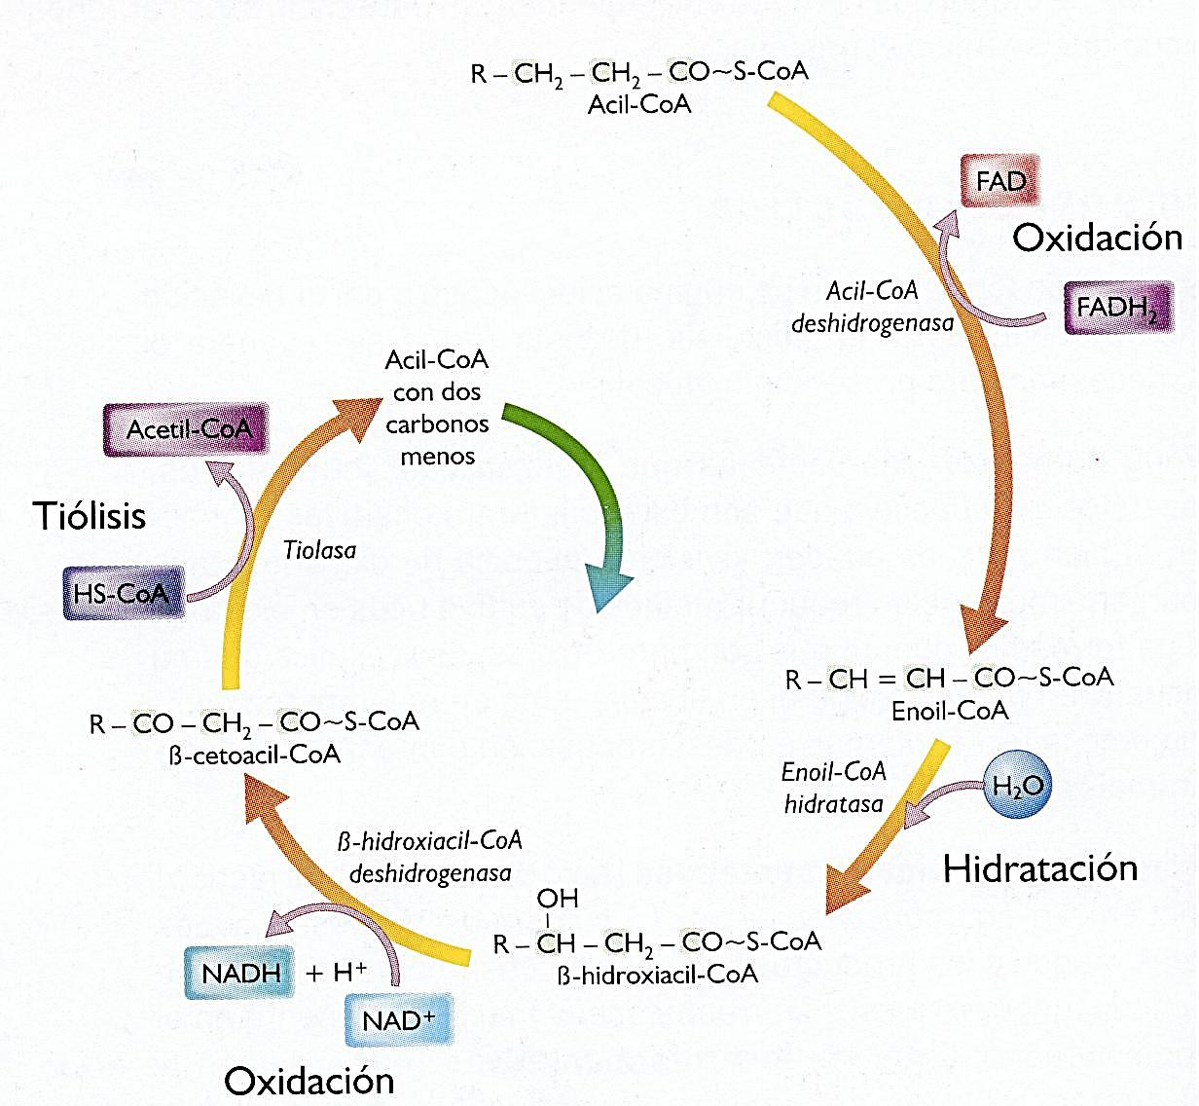
B-oxidación

Slide 28
Reacciones de la B-Oxidación
Reacción 1: Deshidrogenación inicial.
Reacción catalizada por una acil-CoA deshidrogenasa.
Reacción ligada a la formación de FAD.
Formación de enoil CoA y un doble enlace entre los carbonos 2 y 3
Reacciones 2: Hidratación.
Hidratación del doble enlace en una reacción catalizada por la enoil CoA hidratasa.
Se genera la formación de β-hidroxiacil CoA.

Slide 29
Reacciones de la B-Oxidación
Reacción 3: Deshidrogenación.
Reacción catalizada por 3-hidroxiacil-CoA deshidrogenasa.
Convierte el grupo hidroxilo del carbono 3 en un grupo ceto.
Generación de NADH y cetoacil-CoA.
Reacciones 4: Escisión o Tiólisis.
Escinsión del cetoacil CoA en una reacción catalizada por la tiolasa.
Formación de acetil- CoA y acil -CoA, acortado este último en dos átomos de carbono.

Slide 30
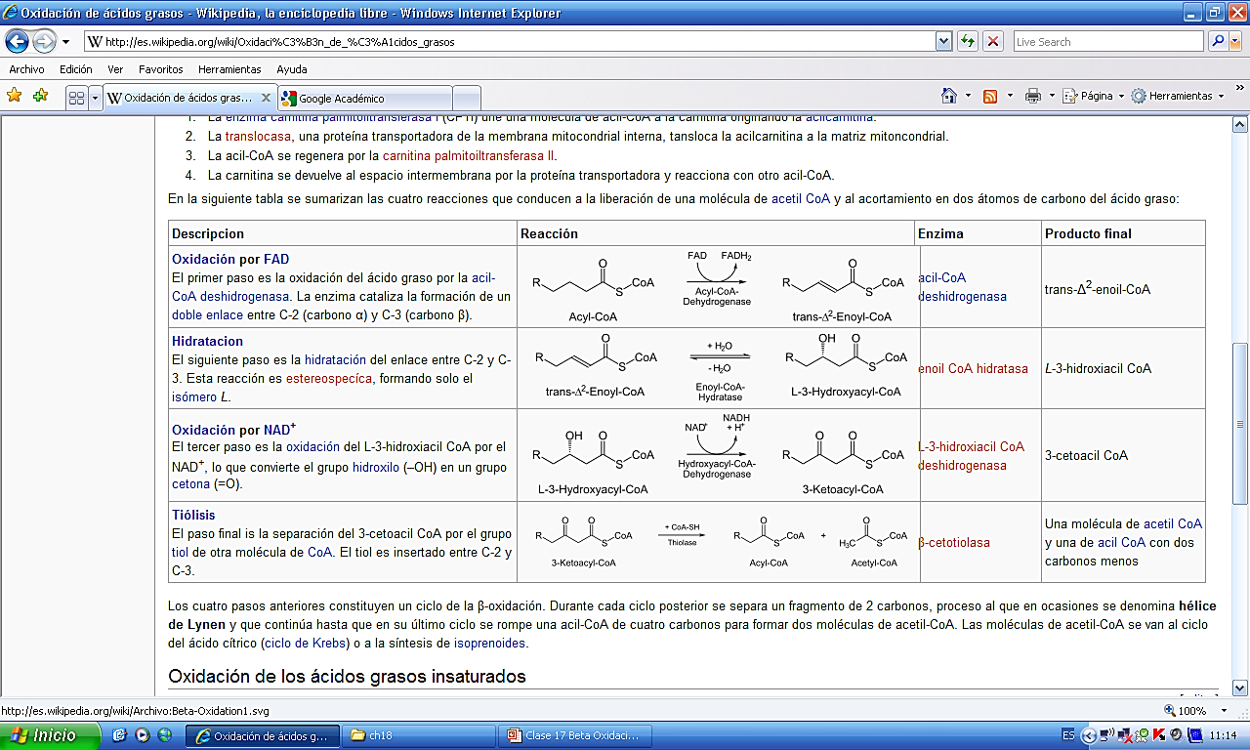
Tabla resumen reacciones B-Oxidación

Slide 31
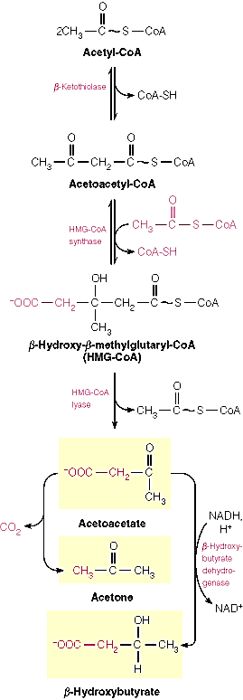

Cetogénesis
Es el proceso metabólico por el cual se forman en el hígado los cuerpos cetónicos (acetoacetato, acetona y betahidroxibutirato) por la oxidación (β-oxidación) metabólica de los ácidos grasos.
Se estimula esta ruta cuando se produce una mala utilización deficitaria de los hidratos de carbono.
La cetogénesis se produce fundamentalmente en el hígado, debido a las elevadas concentraciones de HMG-CoA sintasa en tejido.
Los cuerpos cetónicos se transportan desde el hígado a los tejidos, donde el cetoacetato y el β-hidroxibutirato pueden reconvertirse de nuevo en acetil-CoA para la generación de energía.

Slide 32
ANABOLISMO
Anabolismo
Parte constructiva del metabolismo.
Se forman moléculas complejas a partir de moléculas más sencillas.
Requiere aporte de energía en forma de ATP generado del catabolismo.
Biosíntesis enzimática de los componentes moleculares de las células.

Slide 33
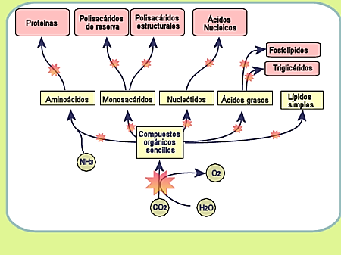
Esquema general anabolismo
Fotosíntesis (plantas)
Quimiosíntesis
Síntesis de aminoácidos
Síntesis de glúcidos
Síntesis de lípidos
Síntesis de nucleóticos
Gluconeogénesis

Slide 34
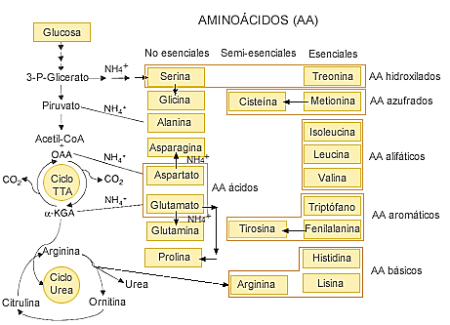
sÍntesis de aminoácidos
El hígado es el sitio principal de metabolismo del nitrógeno en el cuerpo
El glutamato es sintetizado a partir de su distribuido ampliamente α-ceto ácido precursor por una simple transaminación. Como se señala en el metabolismo de nitrógeno, el glutamato dehidrogenasa desempeña un papel central en la homeostasis global de nitrógeno.
Aspartato también puede derivarse de asparragina a través de la acción de asparaginasa. La importancia de aspartato como precursor de ornitina para el ciclo de la urea es se describe en el metabolismo de nitrógeno .

Slide 35
Síntesis aminoácidos
El ciclo de la glucosa-alanina se utiliza sobre para eliminar el nitrógeno al mismo tiempo que reabastece su suministro de energía. La oxidación de la glucosa produce piruvato que puede experimentar transaminación a alanina. Esta reacción es catalizada por la alanina transaminasa, ALT (la ALT se llamaba glutamato piruvato transaminasa sérica, SGPT). Dentro del hígado la alanina se convierte de nuevo a piruvato que es entonces una fuente de átomos de carbono para la gluconeogénesis.
La glucosa recién formada puede entonces entrar a la sangre para ser entregada de nuevo al músculo. El grupo amino transportado desde el músculo al hígado en forma de alanina es convertido a urea en el ciclo de la urea y es excretado.

Slide 36
Síntesis aminoácidos
El azufre para la síntesis de la cisteína viene del aminoácido esencial metionina. Una condensación de ATP y metionina catalizados por la metionina adenosiltransferasa produce S-adenosilmetionina (SAM o AdoMet).

Slide 37
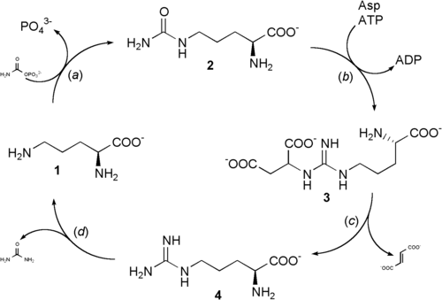
CICLO DE LA UREA
Corresponde a la vía metabólica usada para eliminar los desechos nitrogenados del organismo.
Los diversos compuestos pueden entrar por casi cualquier parte del ciclo, y el producto final de desecho es la urea.
La mayoría del ciclo de la urea es citosolico, pero la ornitina transcarboxilasa es intramitocondrial.
En el ciclo principal, el nitrógeno entra por medio del amonio (NH4) y mediante la Carbomil-P sintetasa forma Carboamil-P NH3.
Este compuesto se une a la ornitina y mediante la ornitina trans carboxilasa forma Citrulina, luego argininasuccinato al unirse un aspartato (via la argininasuccinato sintetasa). Este último compuesto se descompone en fumarato y arginina. Esta se degrada en Urea, la cual se elimina a los riñones y en ornitina, para reiniciar el ciclo.

Slide 38
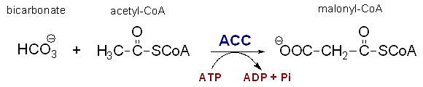
Síntesis de Lípidos
La vía de síntesis de los ácidos grasos ocurre en el citoplasma, mientras que su oxidación sucede en la mitocondria. La síntesis de las grasas involucra la oxidación de NADPH.
La acetil-CoA en la síntesis de la grasa esta temporalmente unida al complejo enzimático como malonil-CoA. La enzima que cataliza esta reacción, la acetil.Coa carboxilasa (ACC), es el sitio más importante de la regulación de la síntesis de ácidos grasos. Como otras enzimas que transfieren CO₂ a sustratos, la ACC requiere como co-factor a la biotina.

Slide 39
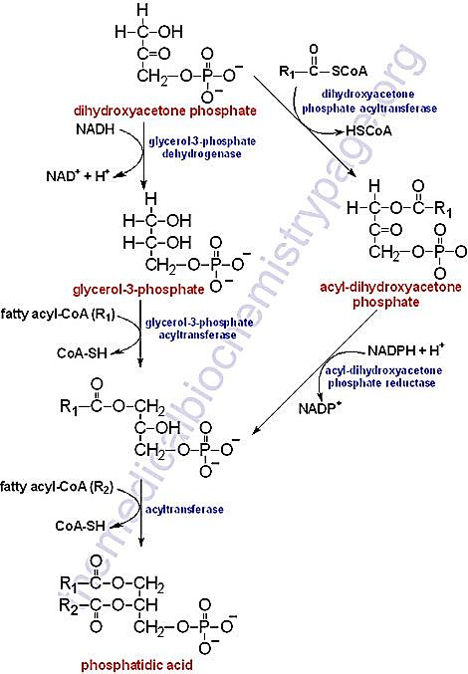
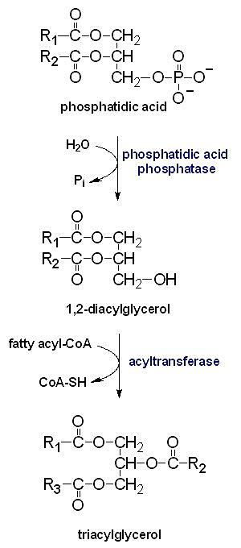
Síntesis de triacilglicéridos

Slide 40
Gluconeogénesis
En lo organismos es imprescindible asegurar los niveles adecuados de glucosa.
Es fundamental la Gluconeogénesis porque sintetiza glucosa a partir de: ácido láctico, aminoácidos o algún metabolito del ciclo de Krebs.
No es exactamente inversa a la glucólisis. Algunas enzimas son glucolíticas y gluconeogénicas pero la Gluconeogénesis posee enzimas específicas.
Ocurre en el hígado y en parte en el riñón

Slide 41
Enzimas Gluconeogénicas
Fosfoenolpiruvato-carboxiquinasa (PEP-CK).
Fructosa 1,6 bisfosfatasa.
Glucosa 6 fosfatasa.
En condiciones de ayuno los niveles de esta enzima aumentan y disminuye en estados ricos en glúcidos.
Cataliza la formación de fructosa 6 fosfato a partir de fructosa 1,6 bisfosfato.
Cataliza glucosa a partir de glucosa 6 fosfato.

Slide 42
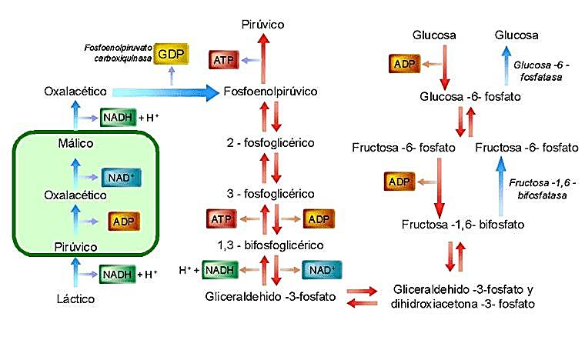
Gluconeogénesis

Slide 43
Balance de energía
2 Ácido pirúvico + 4 ATP + 2 GTP + 2 NADH + 6 H2O → Glucosa + 4ADP + 2GDP + 6Pi + 2NAD + 2H+
La síntesis de glucosa es costosa para la célula en un sentido energético.
Piruvirato
Se consumen seis grupos fosfato de energía elevada (4 ATP).
2 GTP.
Si la glucólisis pudiera actuar en sentido inverso, el gasto de energía sería mucho menor:
2 NADH
2 ATP
2 NADH (como si fueran 5 ATP)

Slide 44
ANFIBOLISMO: CICLO DE KREBS
Ciclo de Krebs
Forma parte de la respiración celular en todas las células aeróbicas.
Es parte de la vía catabólica que realiza la oxidación de glúcidos, ácidos grasos y aminoácidos hasta producir CO₂, liberando energía en forma utilizable (poder reductor y GTP).
Proporciona precursores para muchas biomoléculas, como ciertos aminoácidos.

Slide 45
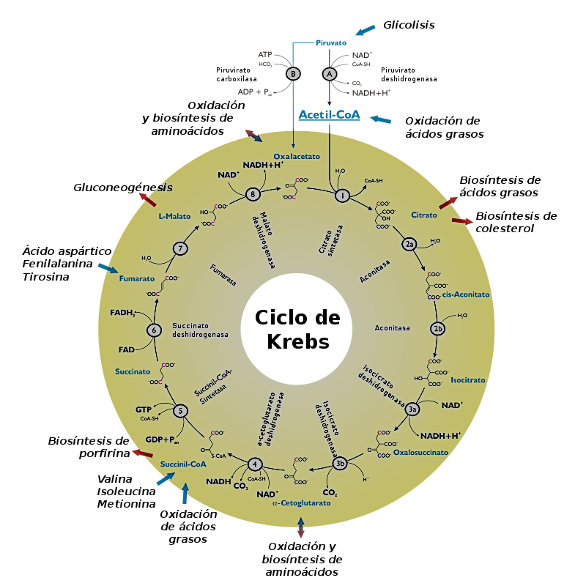

Slide 46
Detalles del ciclo de krebs
La mayoría de las vías catabólicas y anabólicas convergen en el ciclo de Krebs.
El rendimiento de un ciclo es (por cada molécula de piruvato): 1 GTP, 3 NADH, 1 FADH₂, 2CO₂.
Cada NADH, cuando se oxida en la cadena respiratoria, originará 2,5 moléculas de ATP mientras que el FADH₂ dará lugar a 1,5 ATP.
El ciclo de Krebs siempre es seguido por la fosforilación oxidativa.
El ciclo de Krebs no utiliza directamente O₂, pero lo requiere al estar acoplado a la fosforilación oxidativa.
Muchas de las enzimas del ciclo de Krebs son reguladas por unión alostérica del ATP, que es un producto de la vía y un indicador del nivel energético de la célula.

Slide 47
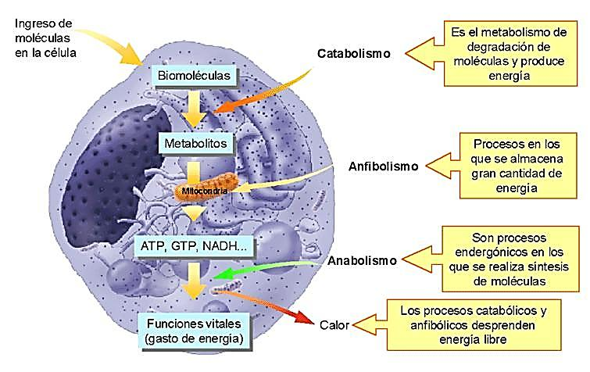
En resumen: metabolismo celular

Slide 48
Conclusiones
Catabolismo y anabolismo sumamente importantes para la vida.
ATP alto contenido energético.
Glucólisis y gluconeogénesis complejas y convergen en el ciclo de Krebs.
Ciclo de Krebs eslabón para muchas rutas metabólicas.
Energía para la célula.

Slide 49
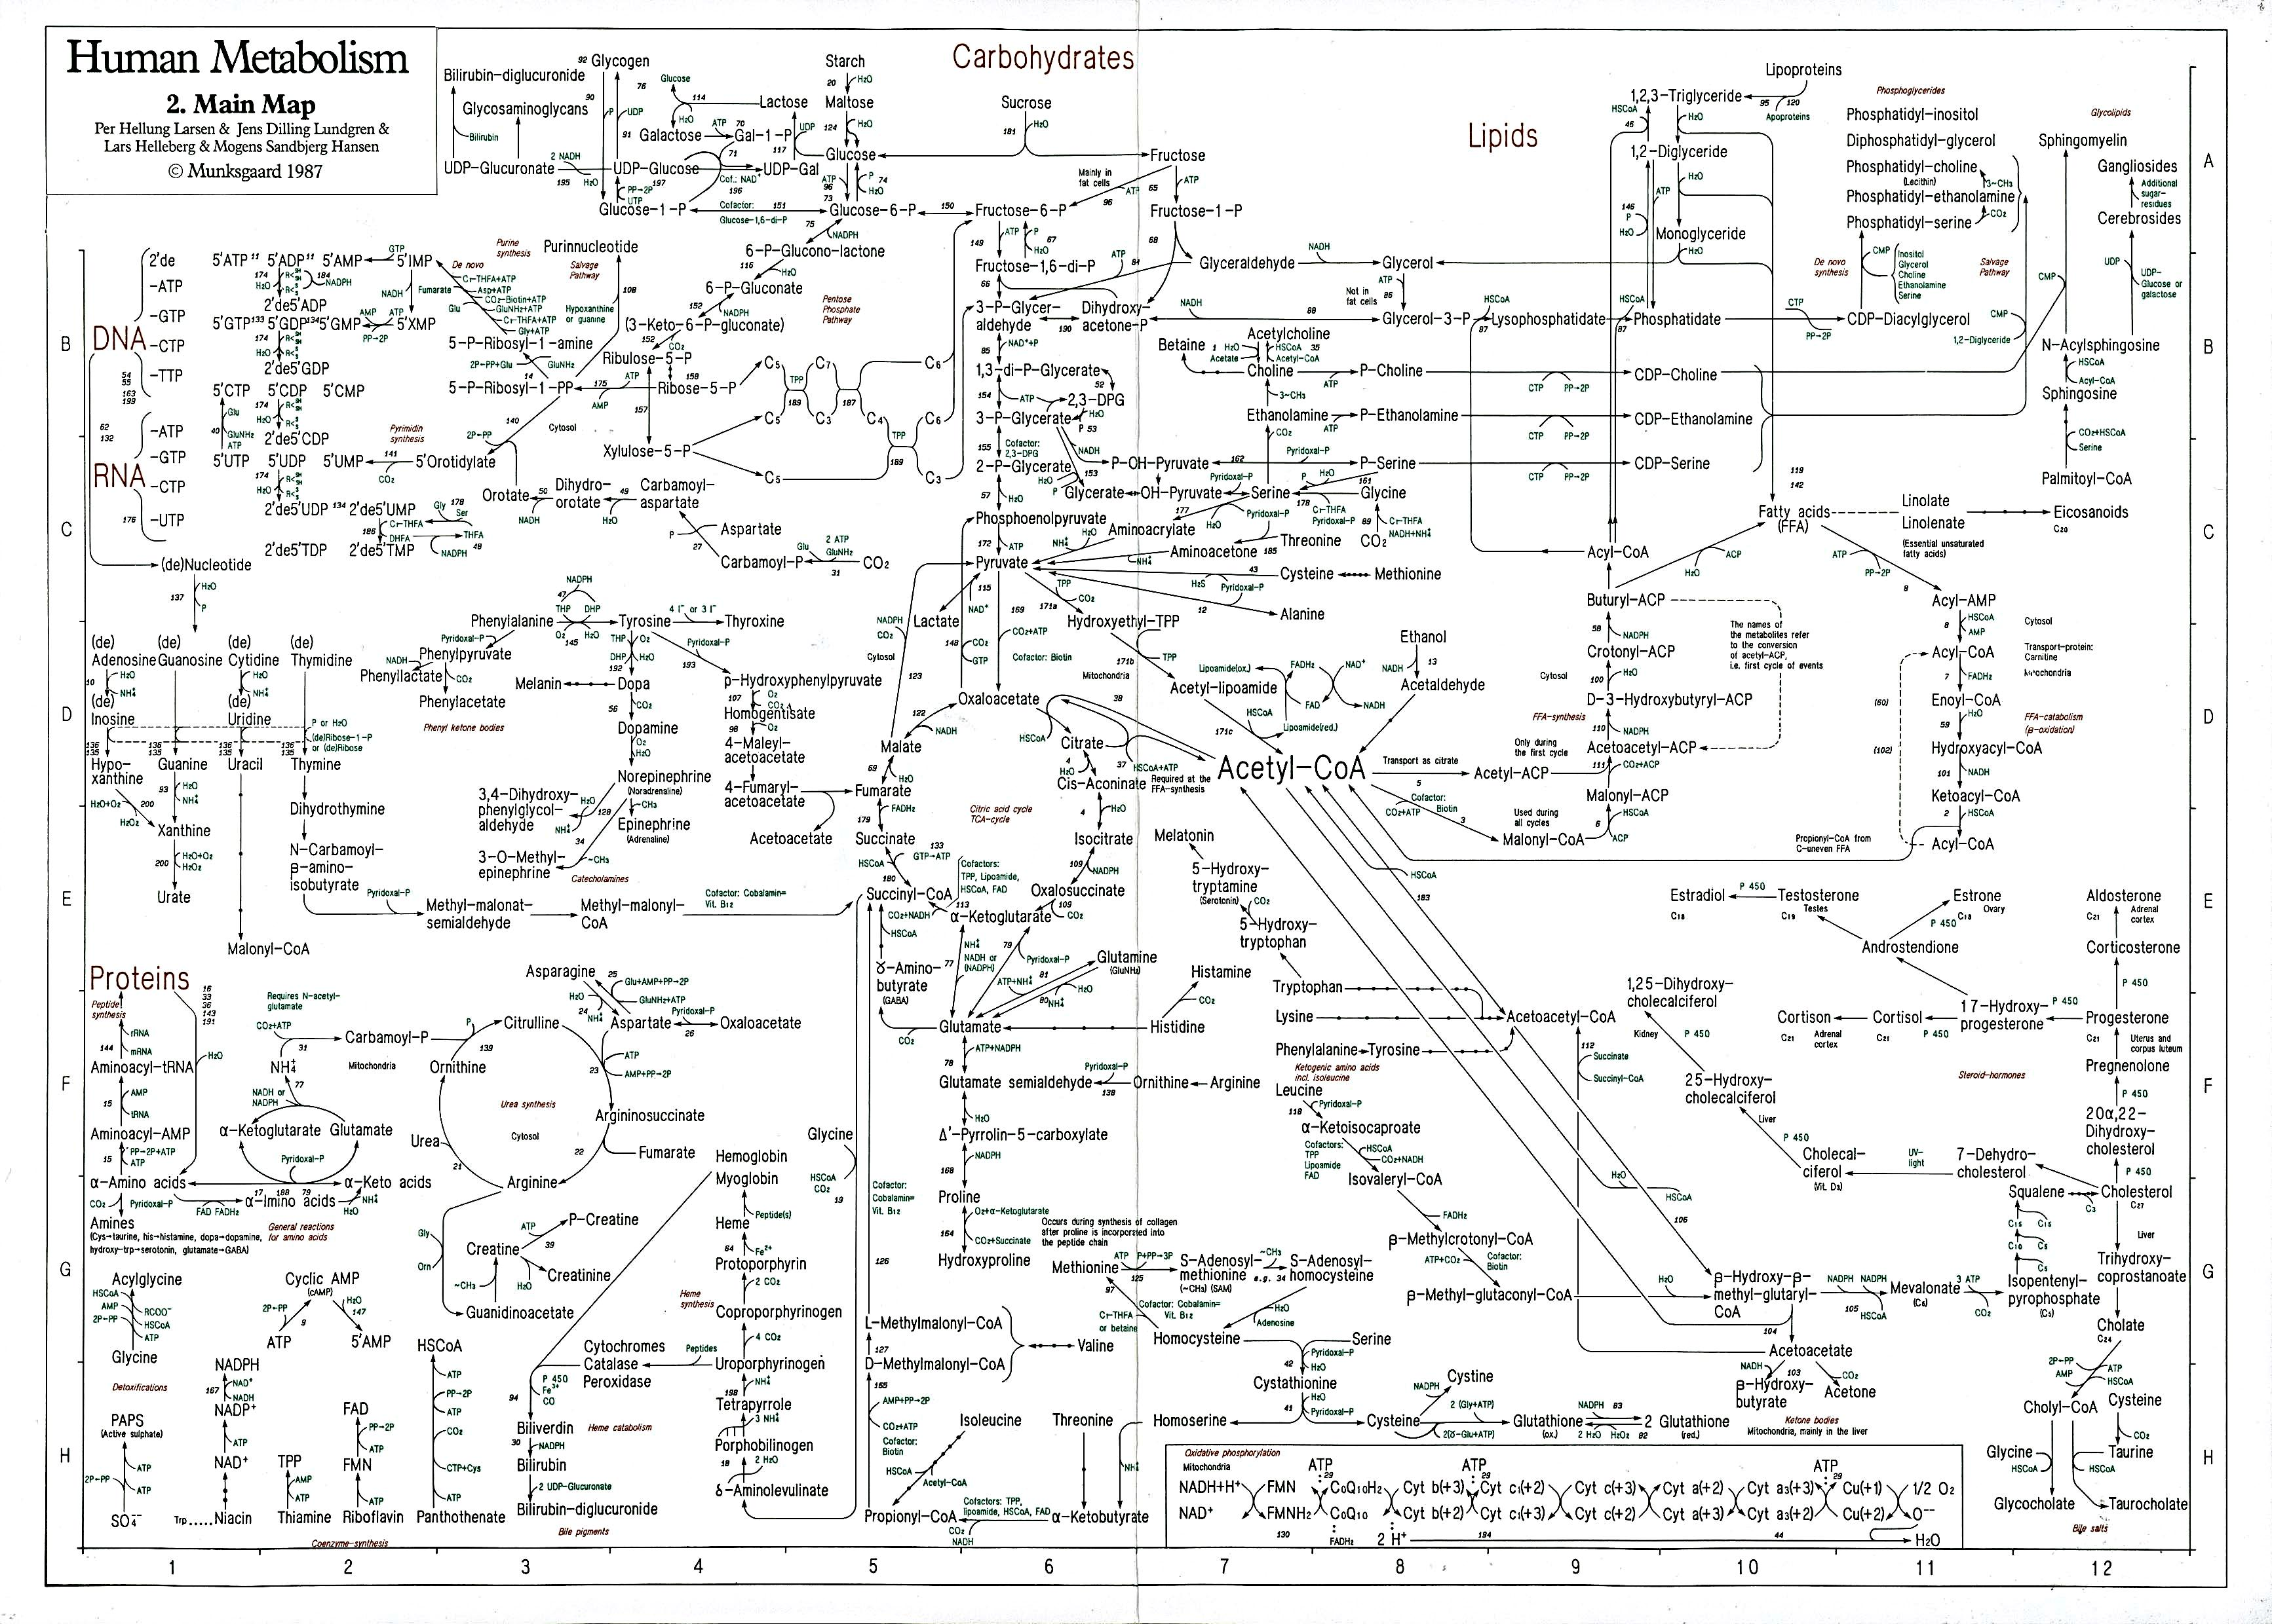

Slide 50
bibliografía
Gerhard Richter. 1972. Fisiologia del Metabolismo de las Plantas: Una Introduccion a la Fisiologia y Bioquimica del Metabolismo Primario. C.E.C.S.A., México.
Lehninger, A. L. 1999. Bioquímica. Omega, Barcelona.
Mathews C.K. et al. 2008. Bioquímica. Pearson, España.
Mckee T. 2003. Bioquímica. Mcgraw Hill, España.
Murray, K. P. y Mayes, A. P. 2001. Bioquímica de Harper. El Manual Moderno, México.
Peña D. A., et al. 2004. Bioquímica. Limusa, México.
Piña, G. E. 2002. Bioquímica de Laguna. Manual Moderno, México, 2002
Stryer, L., et al. 2008. Bioquímica. Reverté, España.

Slide 51
REFERENCIAS de internet
http://www.muscleblog.com.ar/anabolismo-y-catabolismo/
http://www.monografias.com/trabajos10/vasanab/vasanab.shtml
http://es.wikipedia.org/wiki/Ruta_metabólica
http://www.educa.madrid.org/web/ies.rayuela.mostoles/deptos/dbiogeo/recursos/Apuntes/ApuntesBioBach2/4-FisioCelular/Metabolismo.htm#I442Nut
http://www.coenzima.com/adenosina_trifosfato_atp
http://www.biolaster.com/rendimiento_deportivo/utilidad_acido_lactico
http://themedicalbiochemistrypage.org/spanish/lipid-synthesis-sp.html
http://themedicalbiochemistrypage.org/spanish/amino-acid-metabolism-sp.html

